Slide 1









Slide 2


Hãy tưởng tượng không có mặt trời điều gì sẽ xảy ra?

Slide 3



Notes:
Thiết kế - Hương Thảo - 0972115126

Slide 4

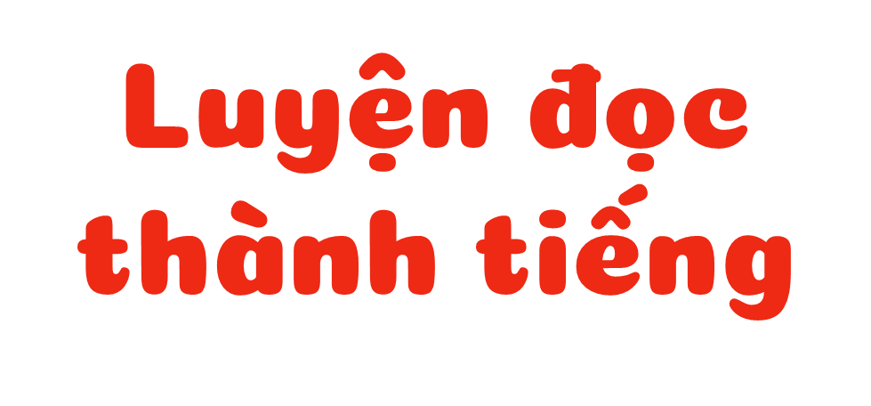


Slide 5




Lắng nghe đọc mẫu
TAY DÒ
TAI NGHE
MẮT DÕI

Slide 6
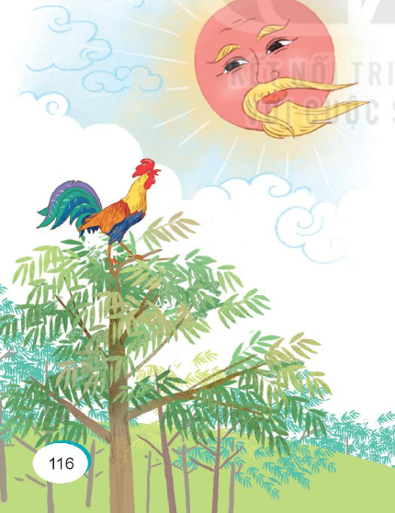
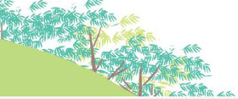
Đi tìm mặt trời
Ngày xưa, muôn loài sống trong rừng già tối tăm, ẩm ướt. Gõ kiến được giao nhiệm vụ đến các nhà hỏi xem ai có thể đi tìm mặt trời.
Gõ kiến gõ cửa nhà công, công mải múa. Gõ cửa nhà liếu điếu, liếu điếu bận cãi nhau. Gõ cửa nhà chích chòe, chích chòe mải hót,… Chỉ có gà trống nhận lời đi tìm mặt trời.
Gà trống bay từ bụi mây lên rừng nứa. Từ rừng nứa lên rừng lim. Từ rừng lim lên rừng chò. Gà trống bay đến cây chò cao nhất, nhìn lên thấy mây bồng bềnh và sao nhấp nháy. Nó đậu ở đấy chờ mặt trời.
Gió lạnh rít ù ù. Mấy lần gà trống suýt ngã. Nó quắp những ngón chân thật chặt vào thân cây. Chờ mãi, đợi mãi… Nghĩ thương các bạn sống trong tối tăm, ẩm ướt, gà trống đấm ngực kêu to:
- Trời đất ơi…. ơi…!

Slide 7
Kì lạ thay, gà trống vừa dứt tiếng kêu đầu thì sương tan. Dứt tiếng kêu thứ hai, sao lặn. Dứt tiếng kêu thứ ba, đằng đông ửng sáng, mặt trời hiện ra. Mặt trời vươn những cánh tay ánh sáng đính lên đầu gà trống một cụm lửa hồng.
Gà trống vui sướng bay về. Bay tới đâu, ánh sáng theo đến đấy. Đất rừng sáng tươi như tranh vẽ.
Từ đó, khi gà trống cất tiếng gáy là mặt trời hiện ra, chiếu ánh sáng cho mọi người, mọi vật.
(Theo Vũ Tú Nam)

Slide 8
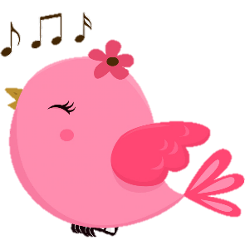

Luyện đọc từ khó
gõ cửa
rừng nứa
rừng lim
nhận lời

Slide 9

Luyện đọc câu dài
Gà trống bay đến cây chò cao nhất,/ nhìn lên / thấy mây bồng bềnh và sao nhấp nháy.//
Mặt trời / vươn những cánh tay ánh sáng / đính lên đầu gà trống một cụm lửa hồng… //

Slide 10

Cùng chia đoạn
Đi tìm mặt trời
1
Ngày xưa, muôn loài sống trong rừng già tối tăm, ẩm ướt. Gõ kiến được giao nhiệm vụ đến các nhà hỏi xem ai có thể đi tìm mặt trời.
Gõ kiến gõ cửa nhà công, công mải múa. Gõ cửa nhà liếu điếu, liếu điếu bận cãi nhau. Gõ cửa nhà chích chòe, chích chòe mải hót,… Chỉ có gà trống nhận lời đi tìm mặt trời.
2
Gà trống bay từ bụi mây lên rừng nứa. Từ rừng nứa lên rừng lim. Từ rừng lim lên rừng chò. Gà trống bay đến cây chò cao nhất, nhìn lên thấy mây bồng bềnh và sao nhấp nháy. Nó đậu ở đấy chờ mặt trời.
Gió lạnh rít ù ù. Mấy lần gà trống suýt ngã. Nó quắp những ngón chân thật chặt vào thân cây. Chờ mãi, đợi mãi… Nghĩ thương các bạn sống trong tối tăm, ẩm ướt, gà trống đấm ngực kêu to:
- Trời đất ơi…. ơi…!
3

Slide 11
4
Kì lạ thay, gà trống vừa dứt tiếng kêu đầu thì sương tan. Dứt tiếng kêu thứ hai, sao lặn. Dứt tiếng kêu thứ ba, đằng đông ửng sáng, mặt trời hiện ra. Mặt trời vươn những cánh tay ánh sáng đính lên đầu gà trống một cụm lửa hồng.
Gà trống vui sướng bay về. Bay tới đâu, ánh sáng theo đến đấy. Đất rừng sáng tươi như tranh vẽ.
Từ đó, khi gà trống cất tiếng gáy là mặt trời hiện ra, chiếu ánh sáng cho mọi người, mọi vật.
(Theo Vũ Tú Nam)

Slide 12


Luyện đọc nhóm
Yêu cầu
- Phân công đọc theo đoạn
- Tất cả thành viên đều đọc
- Giải nghĩa từ cùng nhau

Slide 13
Đi tìm mặt trời
1
Ngày xưa, muôn loài sống trong rừng già tối tăm, ẩm ướt. Gõ kiến được giao nhiệm vụ đến các nhà hỏi xem ai có thể đi tìm mặt trời.
Gõ kiến gõ cửa nhà công, công mải múa. Gõ cửa nhà liếu điếu, liếu điếu bận cãi nhau. Gõ cửa nhà chích chòe, chích chòe mải hót,… Chỉ có gà trống nhận lời đi tìm mặt trời.
2
Gà trống bay từ bụi mây lên rừng nứa. Từ rừng nứa lên rừng lim. Từ rừng lim lên rừng chò. Gà trống bay đến cây chò cao nhất, nhìn lên thấy mây bồng bềnh và sao nhấp nháy. Nó đậu ở đấy chờ mặt trời.
Gió lạnh rít ù ù. Mấy lần gà trống suýt ngã. Nó quắp những ngón chân thật chặt vào thân cây. Chờ mãi, đợi mãi… Nghĩ thương các bạn sống trong tối tăm, ẩm ướt, gà trống đấm ngực kêu to:
- Trời đất ơi…. ơi…!
3

Slide 14
4
Kì lạ thay, gà trống vừa dứt tiếng kêu đầu thì sương tan. Dứt tiếng kêu thứ hai, sao lặn. Dứt tiếng kêu thứ ba, đằng đông ửng sáng, mặt trời hiện ra. Mặt trời vươn những cánh tay ánh sáng đính lên đầu gà trống một cụm lửa hồng.
Gà trống vui sướng bay về. Bay tới đâu, ánh sáng theo đến đấy. Đất rừng sáng tươi như tranh vẽ.
Từ đó, khi gà trống cất tiếng gáy là mặt trời hiện ra, chiếu ánh sáng cho mọi người, mọi vật.
(Theo Vũ Tú Nam)

Slide 15
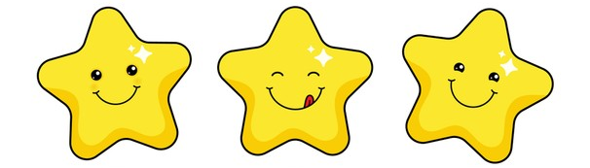
Luyện đọc toàn bài
Tiêu chí đánh giá
1
Đọc đúng
2
Đọc to, rõ
3
Ngắt nghỉ đúng chỗ

Slide 16
Đi tìm mặt trời
Ngày xưa, muôn loài sống trong rừng già tối tăm, ẩm ướt. Gõ kiến được giao nhiệm vụ đến các nhà hỏi xem ai có thể đi tìm mặt trời.
Gõ kiến gõ cửa nhà công, công mải múa. Gõ cửa nhà liếu điếu, liếu điếu bận cãi nhau. Gõ cửa nhà chích chòe, chích chòe mải hót,… Chỉ có gà trống nhận lời đi tìm mặt trời.
Gà trống bay từ bụi mây lên rừng nứa. Từ rừng nứa lên rừng lim. Từ rừng lim lên rừng chò. Gà trống bay đến cây chò cao nhất, nhìn lên thấy mây bồng bềnh và sao nhấp nháy. Nó đậu ở đấy chờ mặt trời.
Gió lạnh rít ù ù. Mấy lần gà trống suýt ngã. Nó quắp những ngón chân thật chặt vào thân cây. Chờ mãi, đợi mãi… Nghĩ thương các bạn sống trong tối tăm, ẩm ướt, gà trống đấm ngực kêu to:
- Trời đất ơi…. ơi…!

Slide 17
Kì lạ thay, gà trống vừa dứt tiếng kêu đầu thì sương tan. Dứt tiếng kêu thứ hai, sao lặn. Dứt tiếng kêu thứ ba, đằng đông ửng sáng, mặt trời hiện ra. Mặt trời vươn những cánh tay ánh sáng đính lên đầu gà trống một cụm lửa hồng.
Gà trống vui sướng bay về. Bay tới đâu, ánh sáng theo đến đấy. Đất rừng sáng tươi như tranh vẽ.
Từ đó, khi gà trống cất tiếng gáy là mặt trời hiện ra, chiếu ánh sáng cho mọi người, mọi vật.
(Theo Vũ Tú Nam)

Slide 18



Slide 19
Trong bài “Đi tìm mặt trời” có từ nào em chưa hiểu nghĩa?

Slide 20
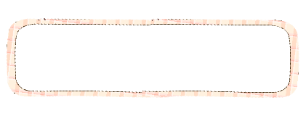
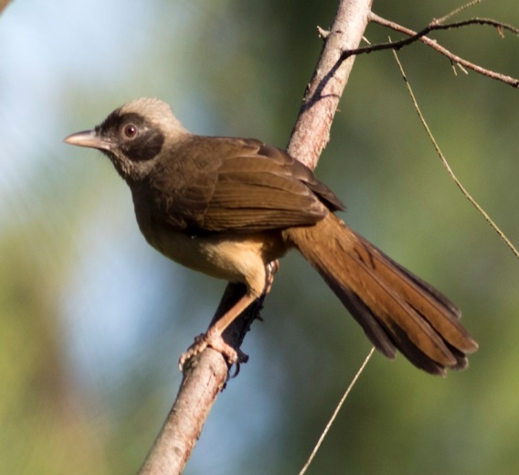
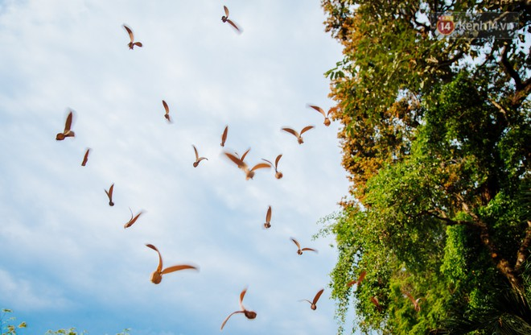
Giải nghĩa từ
Loài chim nhỏ, lông màu xám, tiếng hót nghe như tên gọi của nó.
Liếu điếu
cây rừng to, thân tròn và thẳng, tán lá gọn.
chò

Slide 21




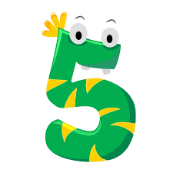
CÙNG TÌM HIỂU
Vì sao gõ kiến phải đi các nhà hỏi xem ai có thể đi tìm mặt trời?
Gõ kiến đã gặp những ai để nhờ đi tìm mặt trời? Kết quả ra sao?
Kể lại hành trình đi tìm mặt trời gian nan của gà trống?
Theo em, vì sao gà trống được mặt trời tặng một cụm lửa hồng?
Câu chuyện muốn nói điều gì?

Slide 22

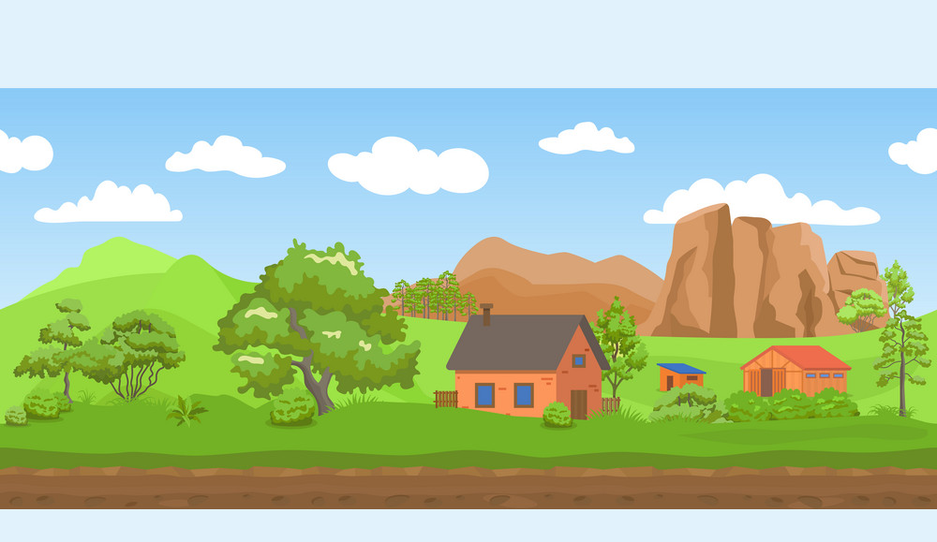
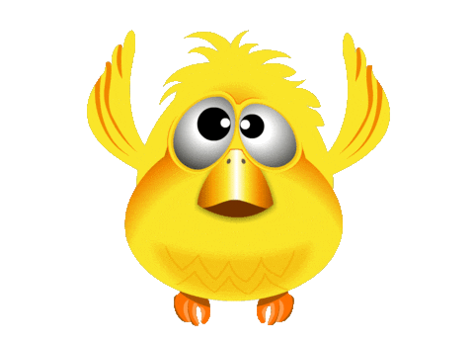
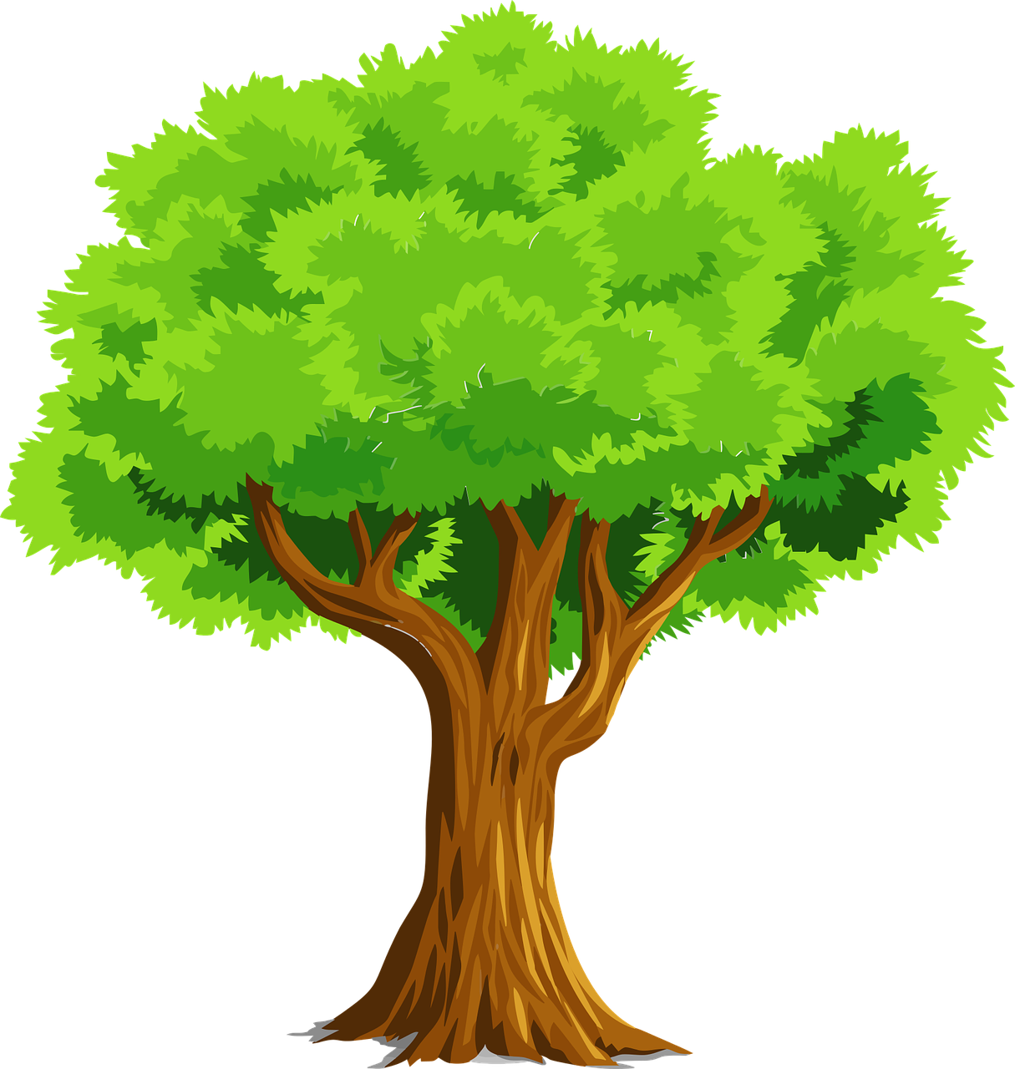
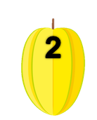


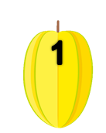
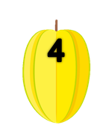


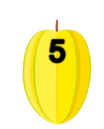
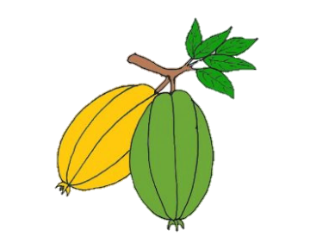
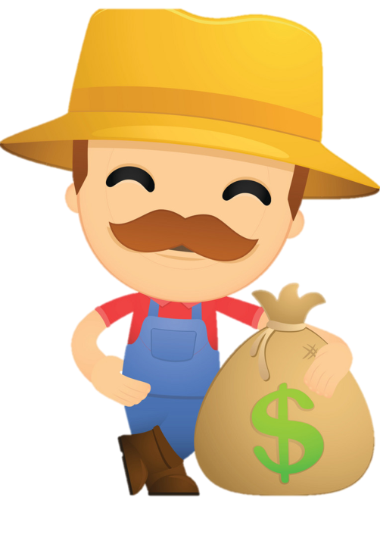
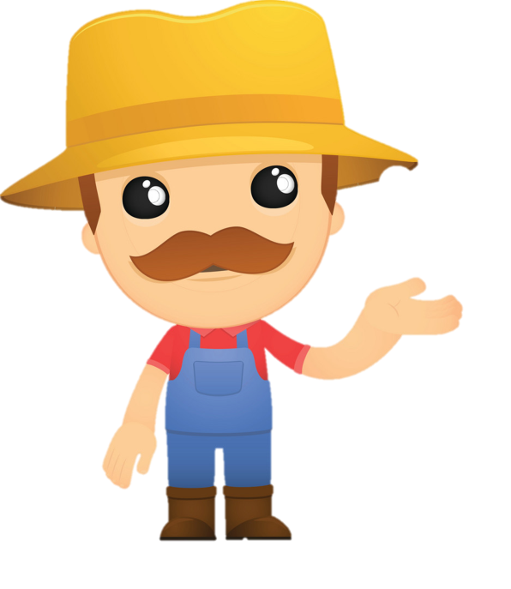
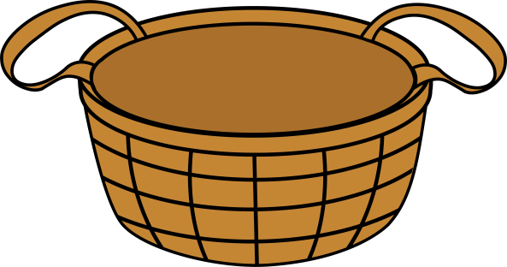

ĂN KHẾ
TRẢ VÀNG
Notes:
Click vào quả khế để đi đến câu hỏi
Tại slide câu hỏi, click vào con chim để quay về slide này
Chơi xong thì enter để xuất hiên người nông dân hạnh phúc
Click vào người nông dân để đi đến bài mới

Slide 23
1. Vì sao gõ kiến phải đi các nhà hỏi xem ai có thể đi tìm mặt trời?
Đáp án: Muôn loài trong rừng lâu nay phải sống trong cảnh tối tăm ẩm ướt. Cuộc sống vô cùng hổ sở khi không có ánh sáng, không nhìn thấy nhau....Vì thế, gõ kiến được giao nhiệm vụ đến các nhà hỏi xem ai có thể đi tìm mặt trời

Slide 24
2. Gõ kiến đã gặp những ai để nhờ đi tìm mặt trời? Kết quả ra sao?
Đáp án: Gõ kiến gõ cửa rất nhiều nhà như liếu điếu, chích chòe và nhiều nhà khác nhưng không ai đi, chỉ có gà trống sẵn sàng đi tìm mặt trời.

Slide 25
3. Kể lại hành trình đi tìm mặt trời gian nan của gà trống?
Đáp án: Gà trống bay từ bụi mây lên rừng nứa. Từ rừng nứa lên rừng lim. Từ rừng lim lên rừng chò. Gà trống bay lên cây chò cao nhất, nhìn lên thấy mây bồng bềnh và sao nhấp nháy.

Slide 26
4. Theo em, vì sao gà trống được mặt trời tặng một cụm lửa hồng?
Đáp án: Gà trống được mặt trời tặng cho một cụm lửa hồng vì gà trống đã rất cố gắng, nỗ lực để đi tìm mặt trời xin ánh sáng về cho khu rừng.

Slide 27
5. Câu chuyện muốn nói lên điều gì?
a. Giải thích lí do gà trống có chiếc mào đỏ trên đầu.
b. Mặt trời thức dậy chiếu sáng là nhờ tiếng gáy của gà trống.
c. Ca ngợi việc làm cao đẹp vì cộng đồng.
d. Nêu ý kiến khác của em.

Slide 28
NỘI DUNG CHÍNH CỦA BÀI ĐỌC LÀ GÌ?
Bài đọc kể về hành trình đi tìm mặt trời của gà trống. Nhờ có sự dũng cảm, kiên trì của gà trống mà cả khu rừng đã có được ánh nắng mặt trời.

Slide 29

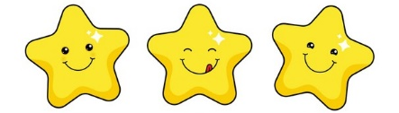


Luyện đọc lại toàn bài
Tiêu chí đánh giá
1
Đọc đúng
2
Đọc to, rõ
3
Ngắt nghỉ đúng chỗ
4
Giọng đọc và nhấn giọng phù hợp

Slide 30
Đi tìm mặt trời
Ngày xưa, muôn loài sống trong rừng già tối tăm, ẩm ướt. Gõ kiến được giao nhiệm vụ đến các nhà hỏi xem ai có thể đi tìm mặt trời.
Gõ kiến gõ cửa nhà công, công mải múa. Gõ cửa nhà liếu điếu, liếu điếu bận cãi nhau. Gõ cửa nhà chích chòe, chích chòe mải hót,… Chỉ có gà trống nhận lời đi tìm mặt trời.
Gà trống bay từ bụi mây lên rừng nứa. Từ rừng nứa lên rừng lim. Từ rừng lim lên rừng chò. Gà trống bay đến cây chò cao nhất, nhìn lên thấy mây bồng bềnh và sao nhấp nháy. Nó đậu ở đấy chờ mặt trời.
Gió lạnh rít ù ù. Mấy lần gà trống suýt ngã. Nó quắp những ngón chân thật chặt vào thân cây. Chờ mãi, đợi mãi… Nghĩ thương các bạn sống trong tối tăm, ẩm ướt, gà trống đấm ngực kêu to:
- Trời đất ơi…. ơi…!

Slide 31
Kì lạ thay, gà trống vừa dứt tiếng kêu đầu thì sương tan. Dứt tiếng kêu thứ hai, sao lặn. Dứt tiếng kêu thứ ba, đằng đông ửng sáng, mặt trời hiện ra. Mặt trời vươn những cánh tay ánh sáng đính lên đầu gà trống một cụm lửa hồng.
Gà trống vui sướng bay về. Bay tới đâu, ánh sáng theo đến đấy. Đất rừng sáng tươi như tranh vẽ.
Từ đó, khi gà trống cất tiếng gáy là mặt trời hiện ra, chiếu ánh sáng cho mọi người, mọi vật.
(Theo Vũ Tú Nam)

Slide 32
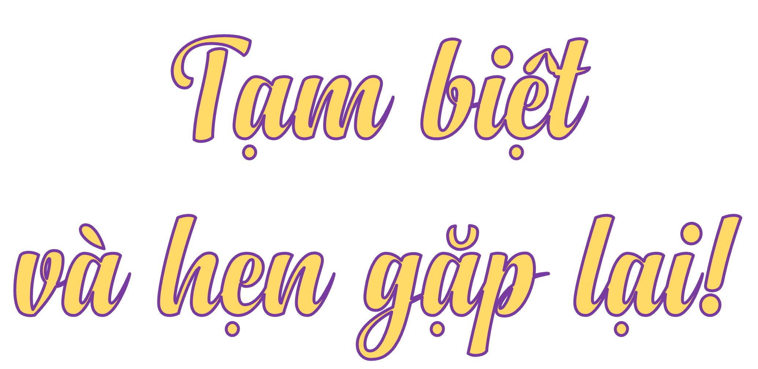
Notes:
Thiết kế - Hương Thảo - 0972115126

